Slide 1
Cinématique du solide indéformable

Slide 2
Objectifs - Problématique:
Connaître à chaque instant les propriétés cinématiques des points d’un solide:
Position
Vitesse
accélération
C’est l’étude du mouvement indépendamment des causes qui créent ce mouvement

Slide 3
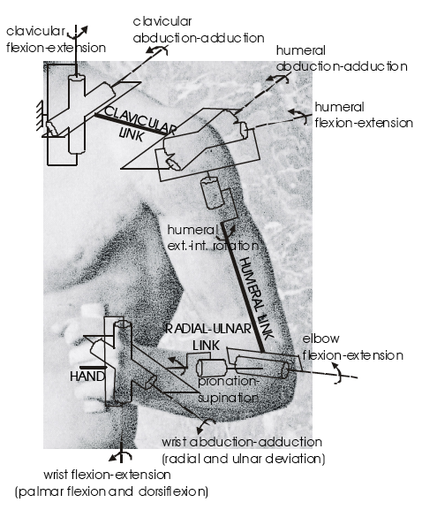
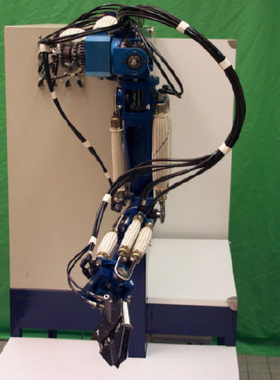
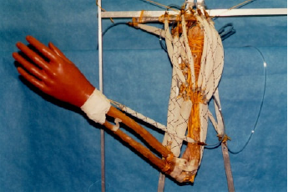
Exemples: bras à muscles artificiels
Modéliser correctement la cinématique du bras humain pour la reproduire

Slide 4
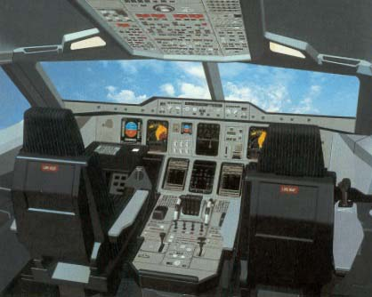
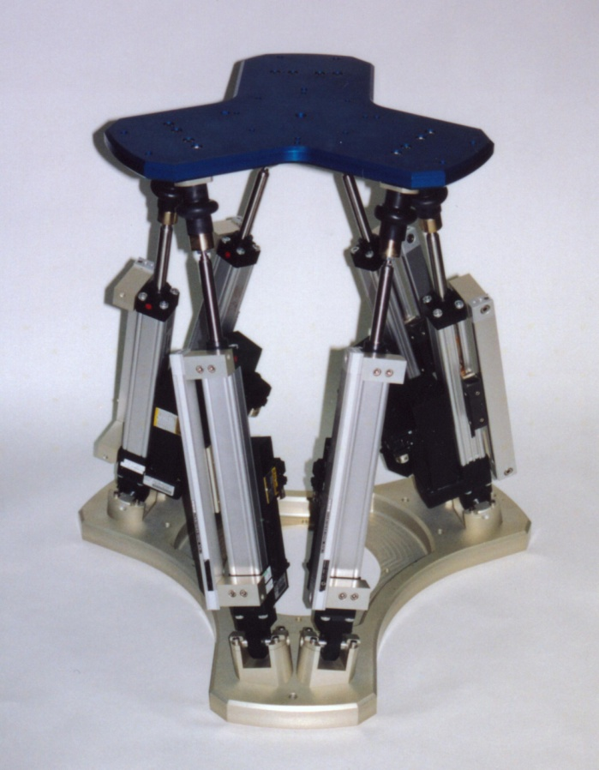
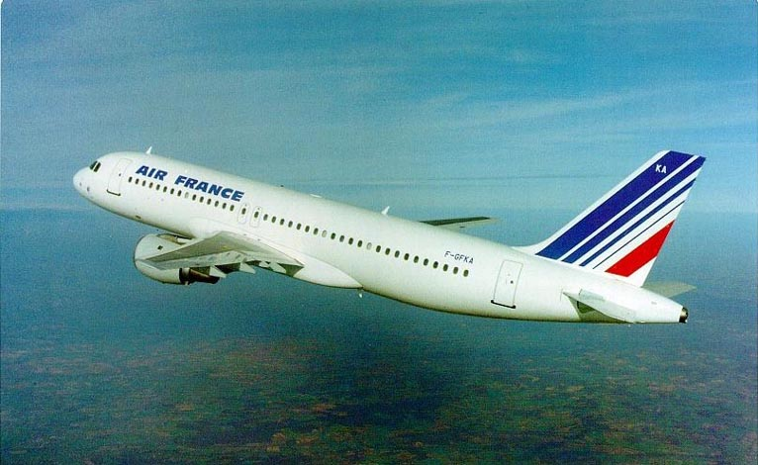
Exemples: Plate forme de simulateur de vol
Commander et maîtriser l’accélération à laquelle est soumis le pilote

Slide 5
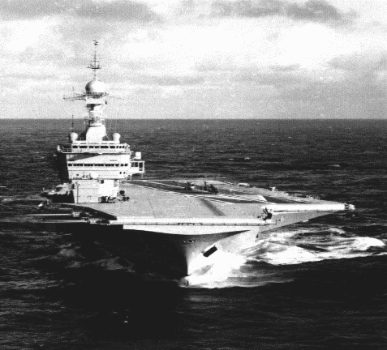
Exemples: Tranquillisation d’un porte avion
Connaître la position du navire par rapport au référentiel terrestre

Slide 6
Solide indéformable:
Pour un solide indéformable, la distance entre deux points A et B ne varie pas au cours du temps:

Slide 7
Repère - référentiel - solide
Il faut définir un référentiel espace-temps dans lequel on étudie le mouvement:
Un repère (espace)
Une date (temps)
Exemple: trajectoire d’une balle qui rebondit dans un train:
Pour un observateur dans le train
Pour un observateur immobile hors du train

Slide 8
Repère cartésien :
Un point d’origine
+
Une base de vecteurs orthonormée
z
z
z
M
φ
Z
M
z
y
M
Y
y
r
y
X
r
x
x
θ
θ
x
cartésien
Cylindrique
sphérique

Slide 9
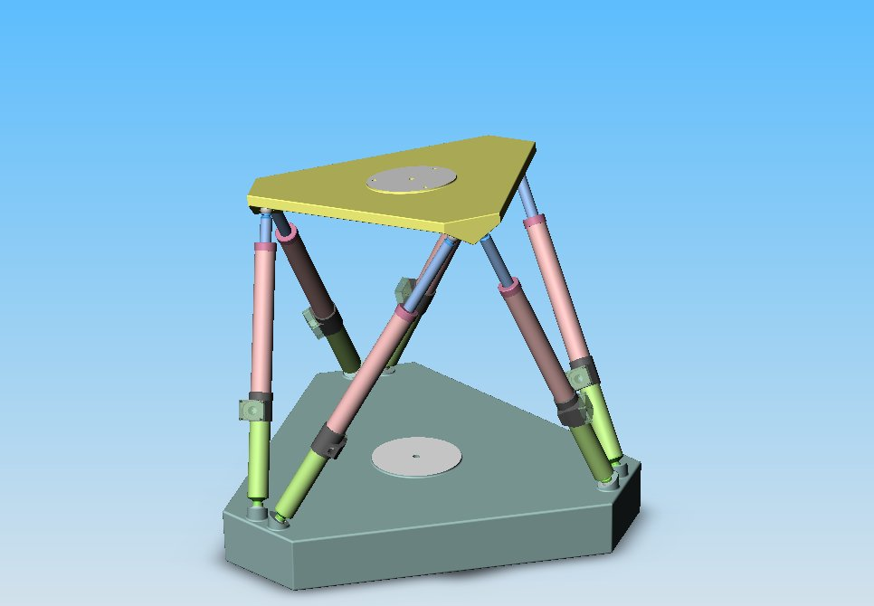
z₂
O₂
y₂
x₂
z₁
O₁
x₁
y₁

Slide 10
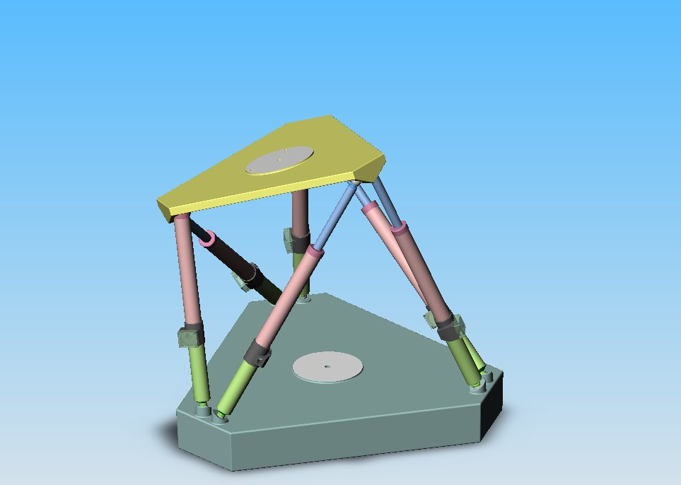
z₂
y₂
O₂
x₂
z₁
O₁
x₁
y₁

Slide 11
z₂
Passage de B1 à B2 (3 angles)
y₂
O₂
x₂
z₁
Vecteur position de
O₂ dans R_{1:}
O₁
x₁
y₁

Slide 12
Angles d’Euler

Slide 13
Angles d’Euler
Précession
ψ

Slide 14
Angles d’Euler
Nutation
θ

Slide 15
Angles d’Euler
Rotation propre
φ

Slide 16
Angles d’Euler
Précession
v
y₁
ψ
n
z₁
z₂
ψ
θ
z₁
x₁
y₂
z₁
Nutation
θ
z₂
Position 1
y₁
w
Position 2
θ
n
x₁
φ
x₂
v
ψ
n
y₂
w
Rotation propre
φ
x₂
φ
z₂
n

Slide 17
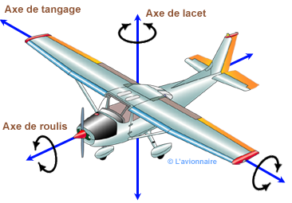

Slide 18
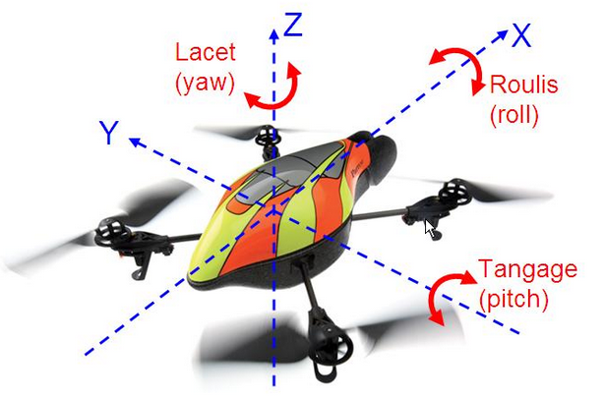

Slide 19
Vitesse et Accélération
Vecteur vitesse du point M par rapport à R₀
Vecteur accélération du point M par rapport à R₀

Slide 20
Formule de bour
(composition des mouvements)
est le vecteur vitesse (ou taux) de rotation du repère R₁ par rapport au repère R₀ (ou de la base B₁ par rapport à la base B₀)
Composition des vecteurs vitesse de rotations (Chasles)

